Slide 1
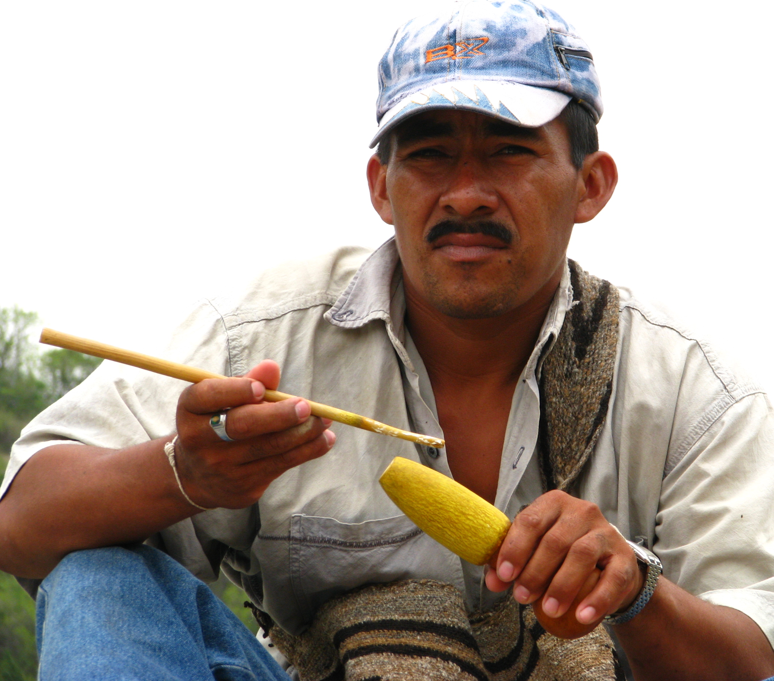
Ciclo de Vida de los Proyectos de Cooperación Sur-Sur
Fecha: julio de 2021

Slide 2
1
Ciclo de Vida de los Proyectos de Cooperación Sur-Sur
APC-Colombia
APERTURA DEL PROCESO.
2
INTERCAMBIO DE INFORMACIÓN, CONTACTOS PRELIMINARES ENTRE INSTITUCIONES Y PREPARACIÓN DE PROPUESTAS.
Con el propósito de que se genere un proceso sistemático para la identificación, formulación, ejecución, monitoreo y evaluación de los proyectos de CSS, a continuación, se describen las diferentes etapas del ciclo de vida correspondiente:
3
PRESENTACIÓN DE PROPUESTAS.
4
EVALUACIÓN DE PROPUESTAS.
5
FORMULACIÓN CONJUNTA DE INICIATIVAS SELECCIONADAS.
6
FORMULACIÓN DE ACUERDOS.
7
EJECUCIÓN DEL PROYECTO.
8
MONITOREO.
9
CIERRE Y EVALUACIÓN
(de resultados)
10
ANÁLISIS DE EXPERIENCIAS.

Slide 3
1
Ciclo de Vida de los Proyectos de Cooperación Sur-Sur
APC-Colombia
APERTURA DEL PROCESO.
2
INTERCAMBIO DE INFORMACIÓN, CONTACTOS PRELIMINARES ENTRE INSTITUCIONES Y PREPARACIÓN DE PROPUESTAS.
3
PRESENTACIÓN DE PROPUESTAS.
4
EVALUACIÓN DE PROPUESTAS.
5
Información oficial sobre el comienzo del proceso de Comisión Mixta o de otros espacios de CSS.
FORMULACIÓN CONJUNTA DE INICIATIVAS SELECCIONADAS.
6
FORMULACIÓN DE ACUERDOS.
7
EJECUCIÓN DEL PROYECTO.
8
MONITOREO.
9
CIERRE Y EVALUACIÓN
(de resultados)
10
ANÁLISIS DE EXPERIENCIAS.

Slide 4
1
Ciclo de Vida de los Proyectos de Cooperación Sur-Sur
APC-Colombia
APERTURA DEL PROCESO.
2
INTERCAMBIO DE INFORMACIÓN, CONTACTOS PRELIMINARES ENTRE INSTITUCIONES Y PREPARACIÓN DE PROPUESTAS.
3
PRESENTACIÓN DE PROPUESTAS.
Una vez las instituciones tengan conocimiento de la convocatoria a Comixtas u otro espacio de CSS, teniendo presentes los requerimientos técnicos mínimos para identificar y formular proyectos, APC- Colombia facilitará que entren en contacto con sus contrapartes para que, de manera conjunta, puedan avanzar en la definición y concreción de las postulaciones correspondientes.
4
EVALUACIÓN DE PROPUESTAS.
5
FORMULACIÓN CONJUNTA DE INICIATIVAS SELECCIONADAS.
6
FORMULACIÓN DE ACUERDOS.
7
La propuesta (postulación) deberá realizarse en el formato de postulación y formulación de proyectos de CSS de APC-Colombia.
EJECUCIÓN DEL PROYECTO.
8
MONITOREO.
9
CIERRE Y EVALUACIÓN
(de resultados)
10
ANÁLISIS DE EXPERIENCIAS.

Slide 5
1
Ciclo de Vida de los Proyectos de Cooperación Sur-Sur
APC-Colombia
APERTURA DEL PROCESO.
2
INTERCAMBIO DE INFORMACIÓN, CONTACTOS PRELIMINARES ENTRE INSTITUCIONES Y PREPARACIÓN DE PROPUESTAS.
3
PRESENTACIÓN DE PROPUESTAS.
4
La presentación de las postulaciones deberá realizarse a través de los canales diplomáticos o formales establecidos con el país socio.
EVALUACIÓN DE PROPUESTAS.
5
FORMULACIÓN CONJUNTA DE INICIATIVAS SELECCIONADAS.
6
FORMULACIÓN DE ACUERDOS.
Según las instrucciones de diligenciamiento, la postulación deberá estar desarrollada hasta el nivel de resultados, sin incluir indicadores, actividades ni presupuesto.
7
EJECUCIÓN DEL PROYECTO.
8
MONITOREO.
9
CIERRE Y EVALUACIÓN
(de resultados)
10
ANÁLISIS DE EXPERIENCIAS.

Slide 6
1
Ciclo de Vida de los Proyectos de Cooperación Sur-Sur
APC-Colombia
APERTURA DEL PROCESO.
La evaluación de las propuestas se realizará por parte de APC-Colombia para lo cual tendrá en cuenta las postulaciones recibidas, las consultas que se hagan con socios técnicos sectoriales y territoriales de orden público y privado para determinar la viabilidad técnica y financiera de la iniciativa y las aclaraciones que se reciban para precisar los términos de las propuestas.
2
INTERCAMBIO DE INFORMACIÓN, CONTACTOS PRELIMINARES ENTRE INSTITUCIONES Y PREPARACIÓN DE PROPUESTAS.
3
PRESENTACIÓN DE PROPUESTAS.
4
EVALUACIÓN DE PROPUESTAS.
5
FORMULACIÓN CONJUNTA DE INICIATIVAS SELECCIONADAS.
6
FORMULACIÓN DE ACUERDOS.
7
EJECUCIÓN DEL PROYECTO.
8
Para la evaluación de las postulaciones se utilizará el formato de evaluación de proyectos y se revisarán los antecedentes, análisis del problema, experiencia previa, finalidad, objetivo y resultados.
MONITOREO.
9
CIERRE Y EVALUACIÓN
(de resultados)
10
ANÁLISIS DE EXPERIENCIAS.

Slide 7
1
Ciclo de Vida de los Proyectos de Cooperación Sur-Sur
APC-Colombia
APERTURA DEL PROCESO.
2
INTERCAMBIO DE INFORMACIÓN, CONTACTOS PRELIMINARES ENTRE INSTITUCIONES Y PREPARACIÓN DE PROPUESTAS.
En esta etapa se incluye el ajuste de los primeros niveles de la Matriz de Marco Lógico (MML), actividades, indicadores de resultados y preparación del presupuesto (sin aplicación de modelo de cuantificación).
3
PRESENTACIÓN DE PROPUESTAS.
4
EVALUACIÓN DE PROPUESTAS.
5
FORMULACIÓN CONJUNTA DE INICIATIVAS SELECCIONADAS.
6
Para tales efectos, se realizarán las reuniones de formulación (ReF) y se utilizarán los formatos de postulación y formulación de proyectos de CSS y de presupuesto.
FORMULACIÓN DE ACUERDOS.
7
EJECUCIÓN DEL PROYECTO.
8
MONITOREO.
9
CIERRE Y EVALUACIÓN
(de resultados)
10
ANÁLISIS DE EXPERIENCIAS.

Slide 8
1
Ciclo de Vida de los Proyectos de Cooperación Sur-Sur
APC-Colombia
APERTURA DEL PROCESO.
2
INTERCAMBIO DE INFORMACIÓN, CONTACTOS PRELIMINARES ENTRE INSTITUCIONES Y PREPARACIÓN DE PROPUESTAS.
Suscripción de Actas de Comixta, programas, planes de trabajo u otros medios acordados entre las partes.
3
PRESENTACIÓN DE PROPUESTAS.
4
EVALUACIÓN DE PROPUESTAS.
5
FORMULACIÓN CONJUNTA DE INICIATIVAS SELECCIONADAS.
6
FORMULACIÓN DE ACUERDOS.
7
EJECUCIÓN DEL PROYECTO.
8
MONITOREO.
9
CIERRE Y EVALUACIÓN
(de resultados)
10
ANÁLISIS DE EXPERIENCIAS.

Slide 9
1
Ciclo de Vida de los Proyectos de Cooperación Sur-Sur
APC-Colombia
APERTURA DEL PROCESO.
2
INTERCAMBIO DE INFORMACIÓN, CONTACTOS PRELIMINARES ENTRE INSTITUCIONES Y PREPARACIÓN DE PROPUESTAS.
3
PRESENTACIÓN DE PROPUESTAS.
4
EVALUACIÓN DE PROPUESTAS.
Coordinación necesaria para la ejecución de las actividades del proyecto, de acuerdo con la planeación previa y los propósitos señalados en la formulación.
5
FORMULACIÓN CONJUNTA DE INICIATIVAS SELECCIONADAS.
6
FORMULACIÓN DE ACUERDOS.
7
EJECUCIÓN DEL PROYECTO.
APC-Colombia coordina con su homólogo en el país socio los aspectos temáticos, logísticos y operativos; destina recursos técnicos y financieros; y brinda orientación a las contrapartes.
8
MONITOREO.
9
CIERRE Y EVALUACIÓN
(de resultados)
10
ANÁLISIS DE EXPERIENCIAS.

Slide 10
1
Ciclo de Vida de los Proyectos de Cooperación Sur-Sur
APC-Colombia
APERTURA DEL PROCESO.
2
INTERCAMBIO DE INFORMACIÓN, CONTACTOS PRELIMINARES ENTRE INSTITUCIONES Y PREPARACIÓN DE PROPUESTAS.
En esta fase se incluye el seguimiento y análisis de la ejecución de las actividades, medición del cumplimiento de los resultados (en la medida en que sea posible de acuerdo con el nivel de ejecución de las actividades) e identificación de dificultades.
3
PRESENTACIÓN DE PROPUESTAS.
4
EVALUACIÓN DE PROPUESTAS.
5
El Ministerio de Relaciones Exteriores coordina la celebración de reuniones trimestrales para realizar el seguimiento a la ejecución de los proyectos que conforman los Programas Bilaterales de cooperación acordados en las Comisiones Mixtas.
FORMULACIÓN CONJUNTA DE INICIATIVAS SELECCIONADAS.
6
FORMULACIÓN DE ACUERDOS.
7
EJECUCIÓN DEL PROYECTO.
8
MONITOREO.
Estos encuentros cuentan con la participación de las Cancillerías de los dos países, APC-Colombia y su entidad homóloga y las embajadas correspondientes. Para esta etapa se utilizará el formato de monitoreo.
9
CIERRE Y EVALUACIÓN
(de resultados)
10
ANÁLISIS DE EXPERIENCIAS.

Slide 11
1
Ciclo de Vida de los Proyectos de Cooperación Sur-Sur
APC-Colombia
APERTURA DEL PROCESO.
2
INTERCAMBIO DE INFORMACIÓN, CONTACTOS PRELIMINARES ENTRE INSTITUCIONES Y PREPARACIÓN DE PROPUESTAS.
En esta etapa se revisan y consolidan los resultados de la ejecución, de la medición de los indicadores y de la aplicación del Modelo de Cuantificación y Agregación de Valor.
3
PRESENTACIÓN DE PROPUESTAS.
4
EVALUACIÓN DE PROPUESTAS.
5
FORMULACIÓN CONJUNTA DE INICIATIVAS SELECCIONADAS.
6
FORMULACIÓN DE ACUERDOS.
7
Tales resultados son socializados entre las partes para dar cierre al proyecto.
Se utiliza el formato de cierre del proyecto.
EJECUCIÓN DEL PROYECTO.
8
MONITOREO.
9
CIERRE Y EVALUACIÓN
(de resultados)
10
ANÁLISIS DE EXPERIENCIAS.

Slide 12
1
Ciclo de Vida de los Proyectos de Cooperación Sur-Sur
APC-Colombia
APERTURA DEL PROCESO.
2
INTERCAMBIO DE INFORMACIÓN, CONTACTOS PRELIMINARES ENTRE INSTITUCIONES Y PREPARACIÓN DE PROPUESTAS.
Como parte del cierre, se identificarán los elementos más importantes de la ejecución de cada proyecto o del programa completo (en todo caso, con referencias específicas a los proyectos que lo conformaron).
3
PRESENTACIÓN DE PROPUESTAS.
4
EVALUACIÓN DE PROPUESTAS.
5
FORMULACIÓN CONJUNTA DE INICIATIVAS SELECCIONADAS.
6
FORMULACIÓN DE ACUERDOS.
Se analizarán aspectos como:
Principales factores de éxito y dificultades en la ejecución.
Efectos o impactos verificables (previstos y no previstos).
Decisiones que influyeron en la ejecución.
Lecciones aprendidas.
7
EJECUCIÓN DEL PROYECTO.
8
MONITOREO.
9
CIERRE Y EVALUACIÓN
(de resultados)
10
ANÁLISIS DE EXPERIENCIAS.

Slide 13
Ciclo de Vida de los Proyectos de Cooperación Sur-Sur
APC-Colombia
4
Evaluación de propuestas.
Preparación de
propuestas – Oficialización.
3
5
Realización reuniones de formulación de iniciativas aprobadas.
1-2
Apertura - Intercambios de información – Preparación de propuestas.
6
CICLO DE VIDA DE LOS PROYECTOS DE COOPERACIÓN SUR-SUR
8
Formalización de acuerdos.
Monitoreo.
9
Análisis de experiencias.
10
Cierre y evaluación de resultados.
Ejecución de proyectos.
7

Slide 14
Déjenos sus preguntas o comentarios en Classroom
para que sean abordados en la sesión complementaria virtual que realizaremos el 06 de agosto por Facebook Live.

